Slide 1
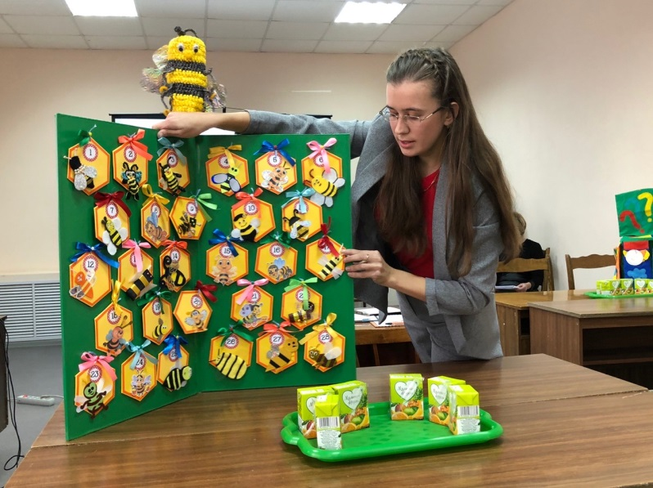
Муниципальное бюджетное дошкольное образовательное учреждение
«Детский сад общеразвивающего вида № 28 «Пчелка»
Индивидуализация развивающей предметно-пространственной среды как эффективное условие развития личности ребенка
Автор: Троицкая Екатерина Николаевна, воспитатель.
Великоустюгский муниципальный район
2022 год

Slide 2
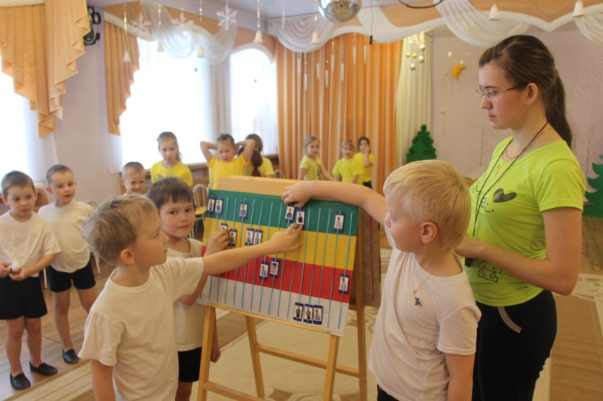
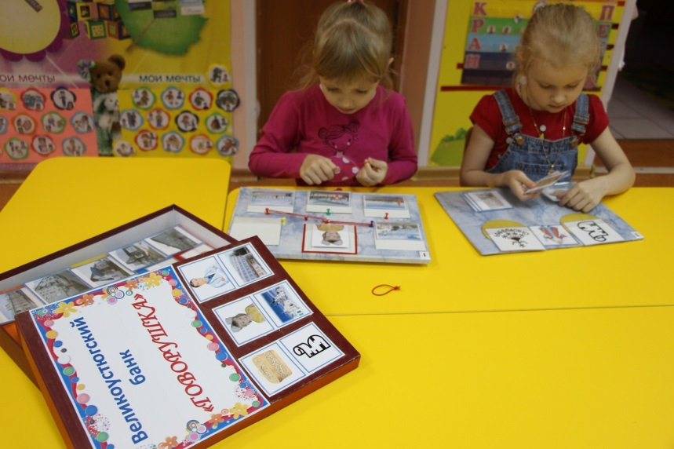
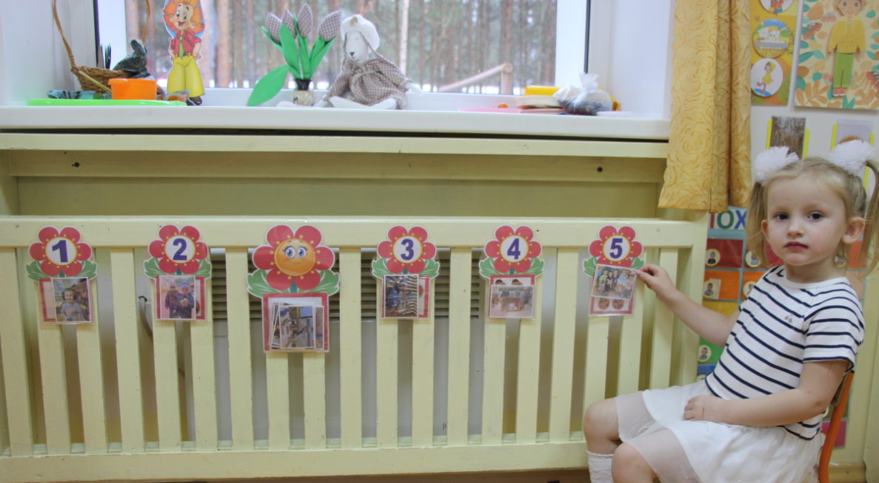
Актуальность темы
Одной из основных задач ФГОС ДО является поддержка детской инициативы и самостоятельности, учет способностей и интересов каждого ребенка. Особенно актуален данный вопрос в современном обществе. Жизненный ритм диктует условия, часто не позволяющие родителям уделять достаточное внимание своим детям. Интересы ребенка, его индивидуальные потребности игнорируются. В таких условиях полноценное развитие ребенка невозможно.

Slide 3
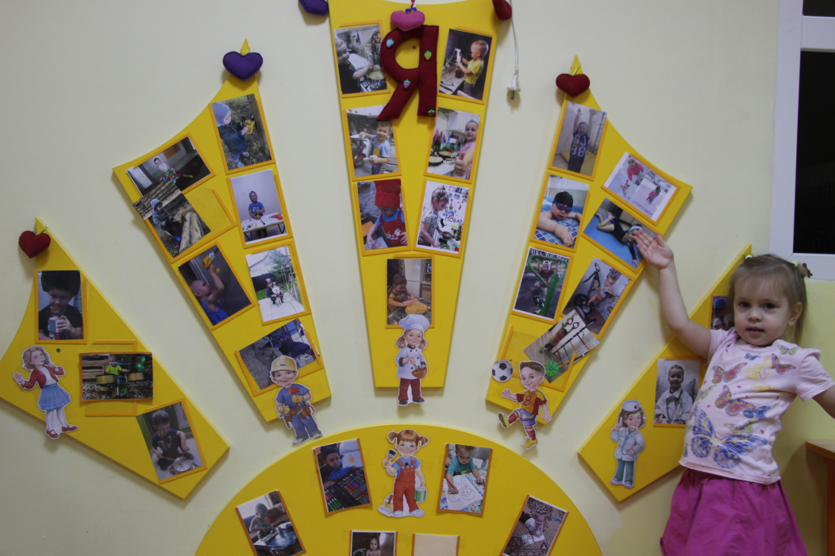
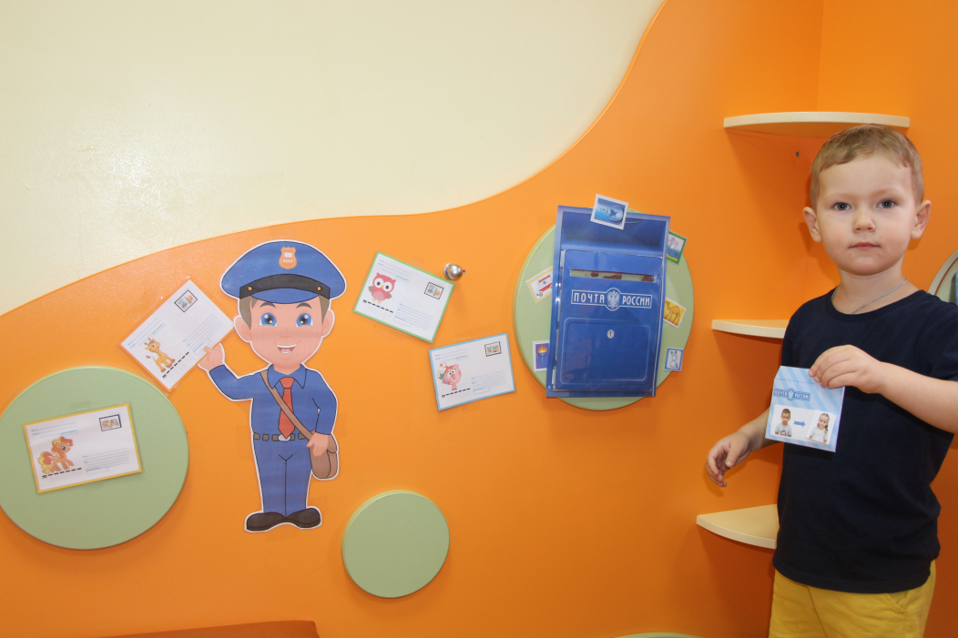
Цель:
создание развивающей предметно-пространственной среды, которая обеспечит индивидуальную траекторию развития ребенка.
Задачи:
Содействовать поддержке детской инициативы и самостоятельности через индивидуализацию образовательной среды;
Способствовать созданию благоприятных условий развития детей в соответствии с их возрастными и индивидуальными особенностями, склонностями, интересами, способствовать развитию способностей и творческого потенциала каждого ребенка;
Привлечь родителей к созданию развивающей предметно-пространственной среды в группе, направленной на индивидуализацию образовательной деятельности.

Slide 4
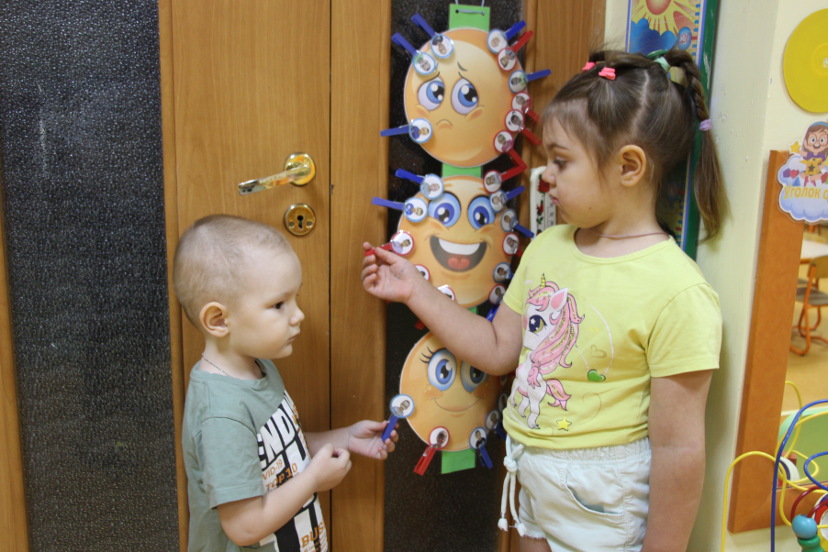
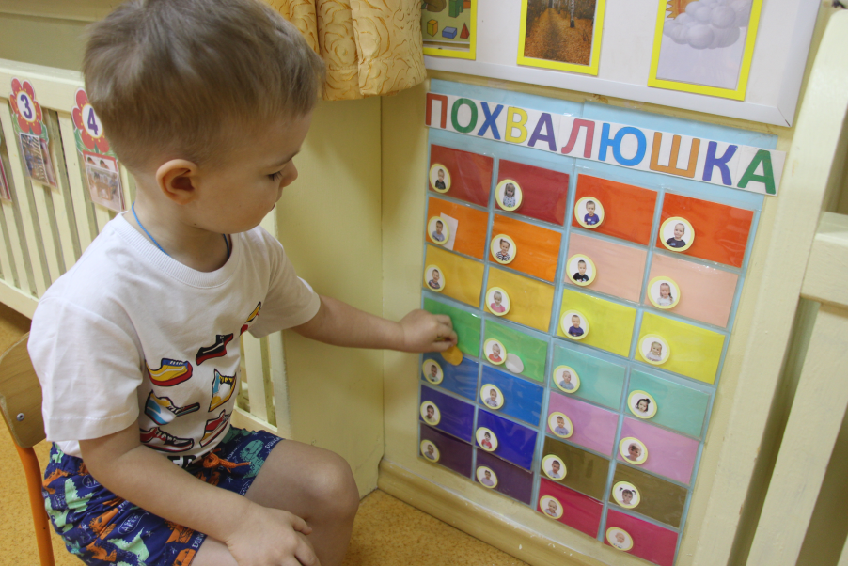
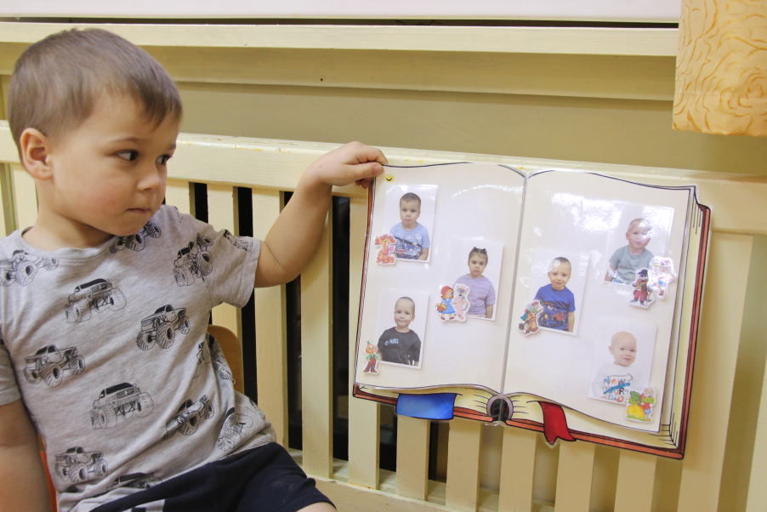
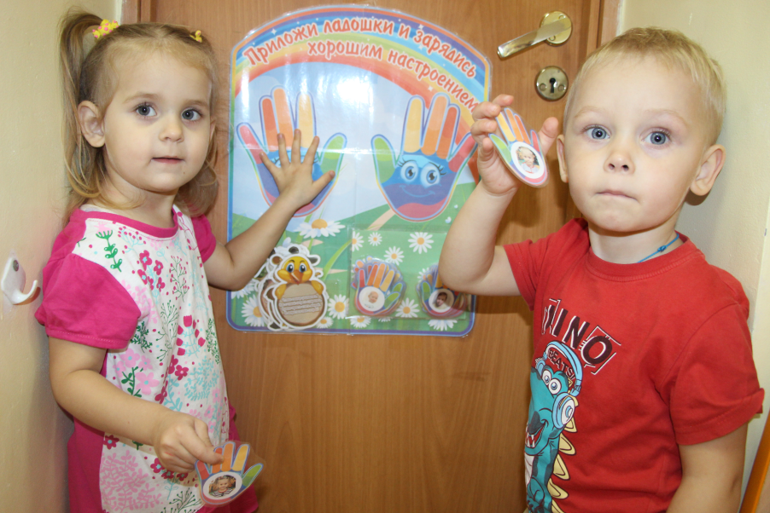
Новизна
В условиях большой численности детей в группе я создала условия, способствующие развитию индивидуальности каждого ребёнка, с учётом его склонностей, интересов, уровня активности.

Slide 5
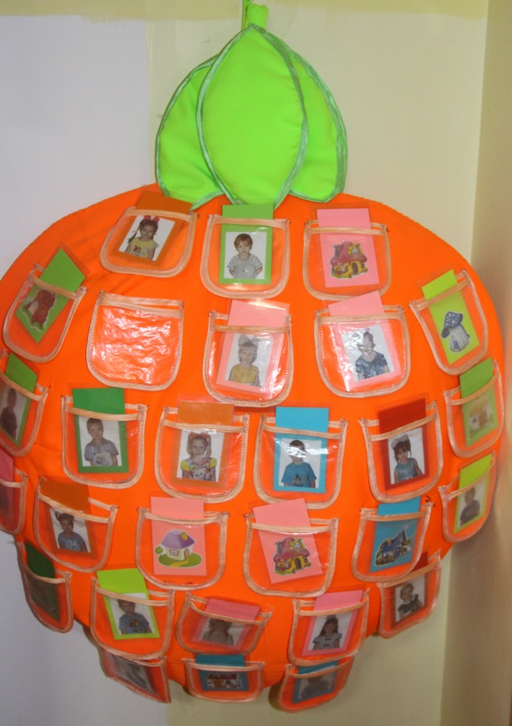
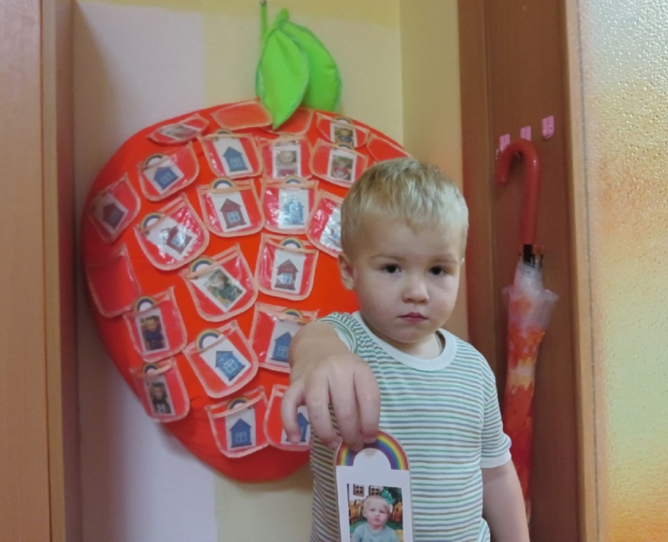
Наблюдая за воспитанниками, беседуя с родителями и анализируя интересы семей, были выявлены особенности, склонности, интересы и увлечения детей.
Учитывая эти факторы, в развивающей предметно - пространственной среде группы были внесены необходимые изменения.
В ходе реализации поставленных задач была создана РППС, направленная на индивидуализацию образовательной деятельности:
1. Приходя в детский сад, дети размещают свои фотографии на пособии «Ягодка «Я пришёл!». В результате этого дети начинают
чувствовать себя членом данного сообщества и
настраиваются на грядущий день.

Slide 6
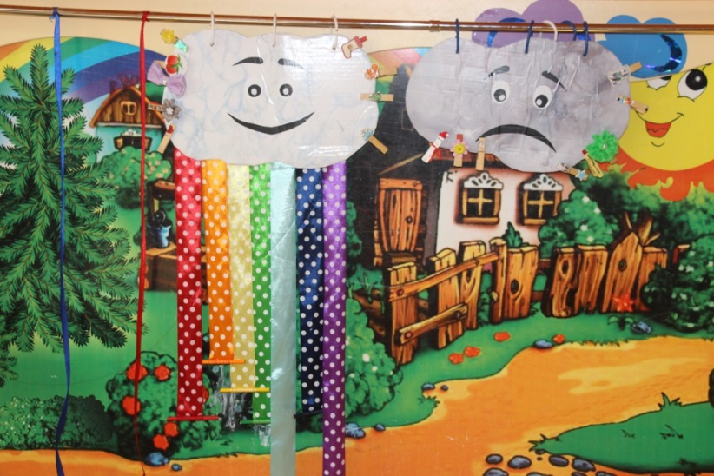
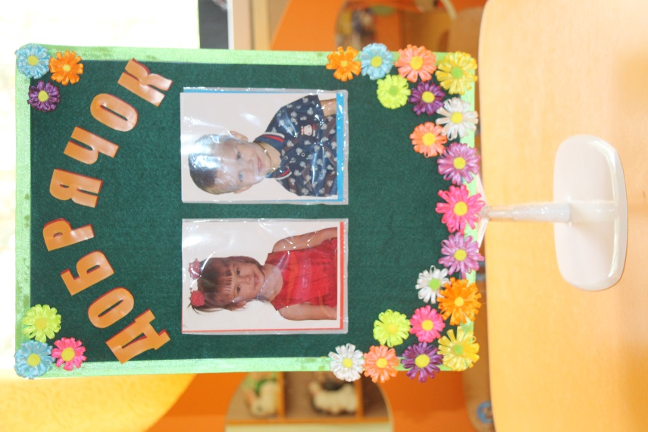
2. Для отслеживания эмоционального состояния каждого ребенка в течение дня было создано пособие «Смайлики настроений» и «Тучки настроений». Родители изготовили для своего ребенка отличительные знаки на прищепках. С помощью их дети могут самостоятельно отметить свое эмоциональное состояние.
3. Для информирования родителей о добрых делах детей и их поступках был оформлен экран «Добрячок», где ежедневно в кармашках появлялись фотографии детей, сделавших добрые дела (помощь товарищам, воспитателям, младшему воспитателю в течение дня и на занятиях). Ценность такого экрана в том, что он направлен на формирование положительной «я –концепции», развитие самосознания и самооценки.

Slide 7
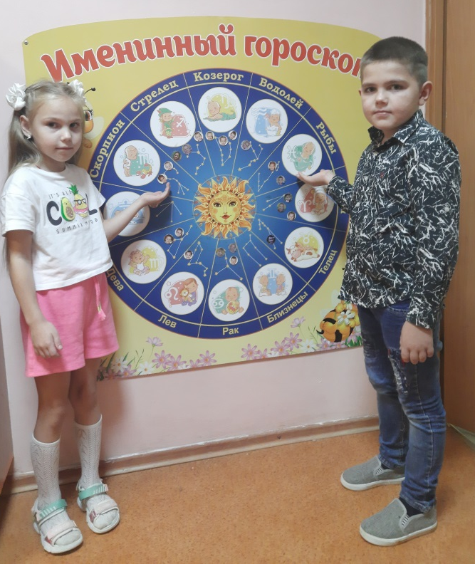
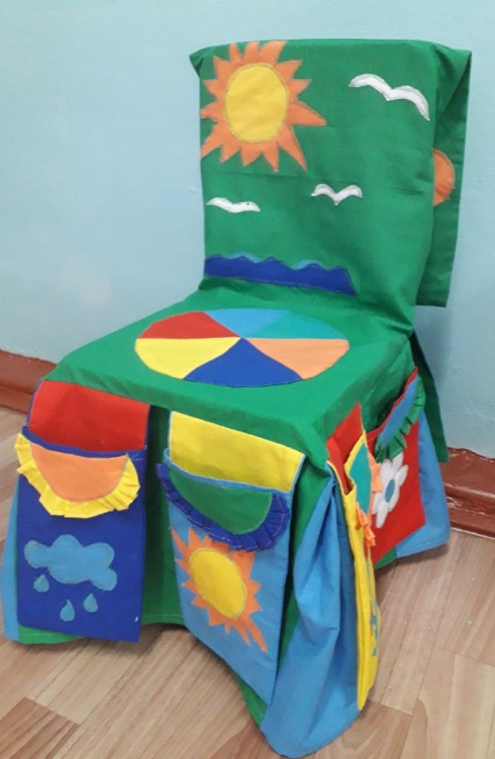
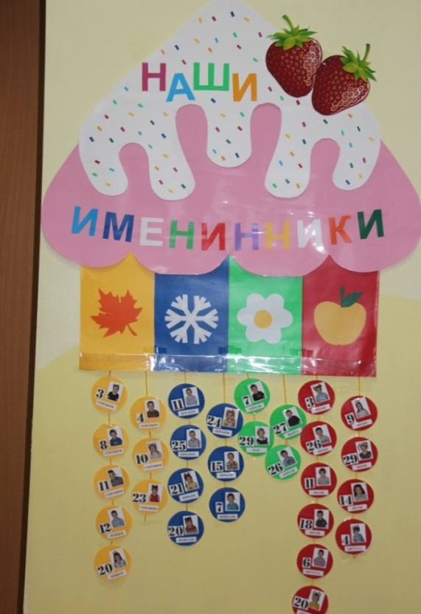
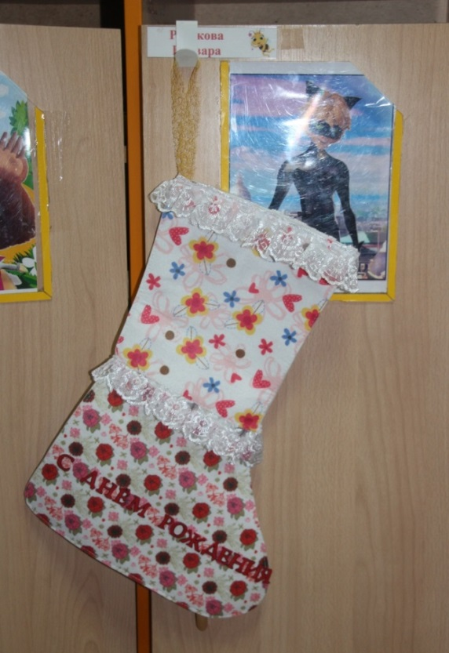
4. Одним из самых любимых праздников является день рождения ребенка и маленькому имениннику хочется, чтобы все знали о его празднике не только дома, но и в детском саду. Поэтому в группе оформлен «Уголок именинника», который включает в себя: поздравительную ленту, фото именинников, дату рождения, именинный гороскоп. Праздничная атмосфера создается и с помощью красочного стула и короны именинника, персональной именинной посуды, чудесного мешочка для подарков. Все эти компоненты РППС позволяют ребёнку почувствовать себя самым главным в этот день.

Slide 8
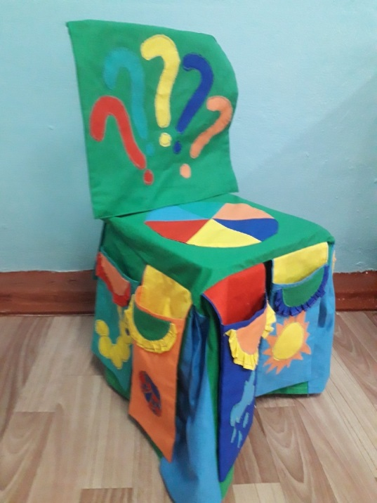
5. Адвент-календарь «Пчелинный улей» и многофункциональный чехол на стул «Познавайка» направлены на развитие самостоятельности, активности, инициативности и повышение самооценки ребенка. В адвент-календаре «Пчелинный улей» у ребенка есть своя сота, в ней находится авторское задание для каждого воспитанника, выполнив которое, он приближает праздник или интересное событие в группе. Благодаря таким пособиям, каждый ребенок остаётся выслушанным, что позволяет ему самоутвердиться в детском коллективе.
.

Slide 9
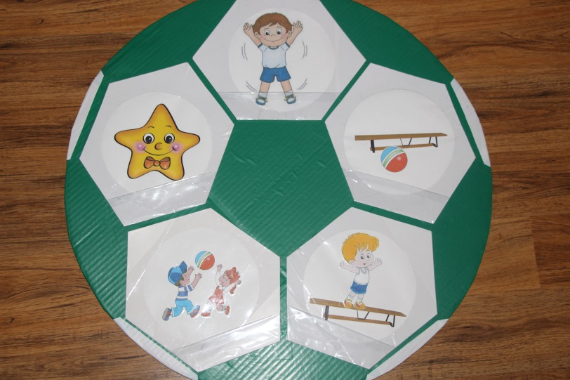
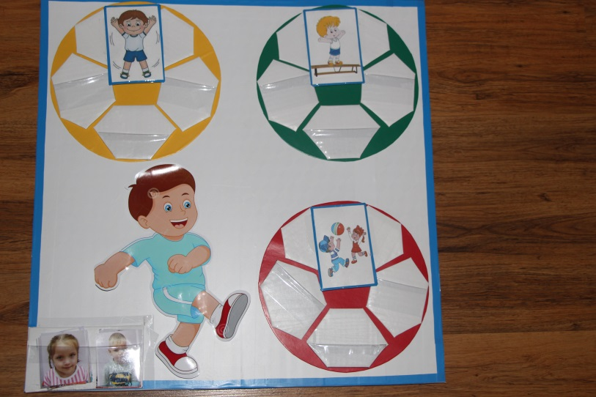
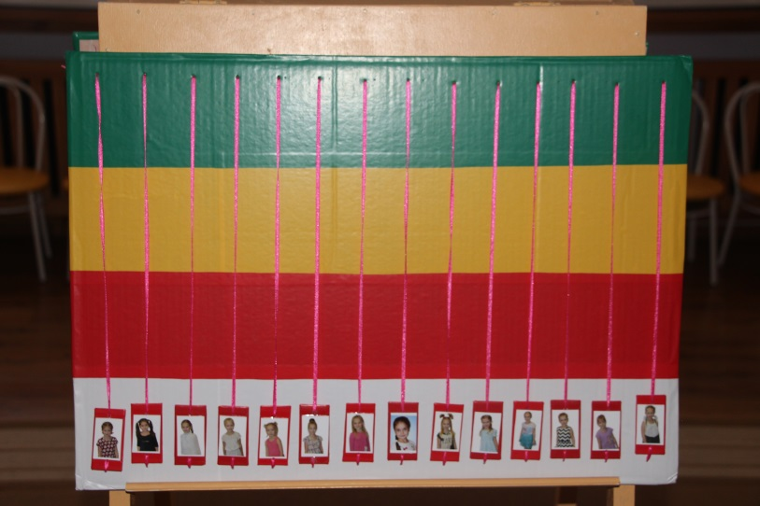
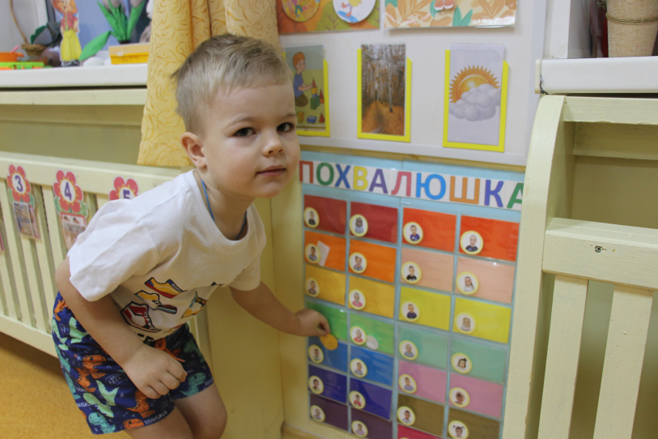
6. Для ежедневного поощрения детей за успехи и достижения, для поддержания самостоятельности воспитанников и их самооценки были созданы такие пособия, как:
Пособие «Помогайка»
Пособие «Я самый спортивный!»
Пособие «Дорожки успеха»
Пособие «Похвалюшка»

Slide 10
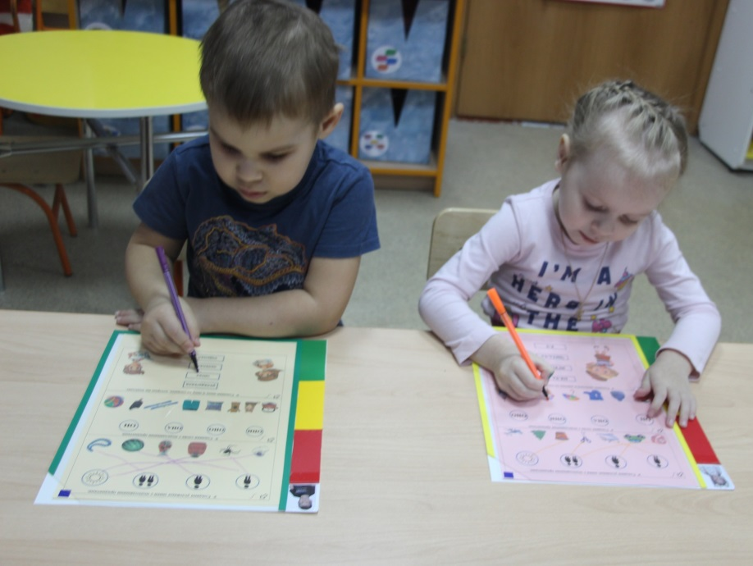
7. Учитывая особенности современных детей, возникла идея создания индивидуальных интеллектуальных планшетов, с помощью которых дети в игровой и доступной форме могут познакомиться с любой темой и закрепить материал. На прозрачном экране задания выполняются с помощью фломастера и стираются влажной салфеткой. По краю планшета расположена шкала для рефлексии.

Slide 11
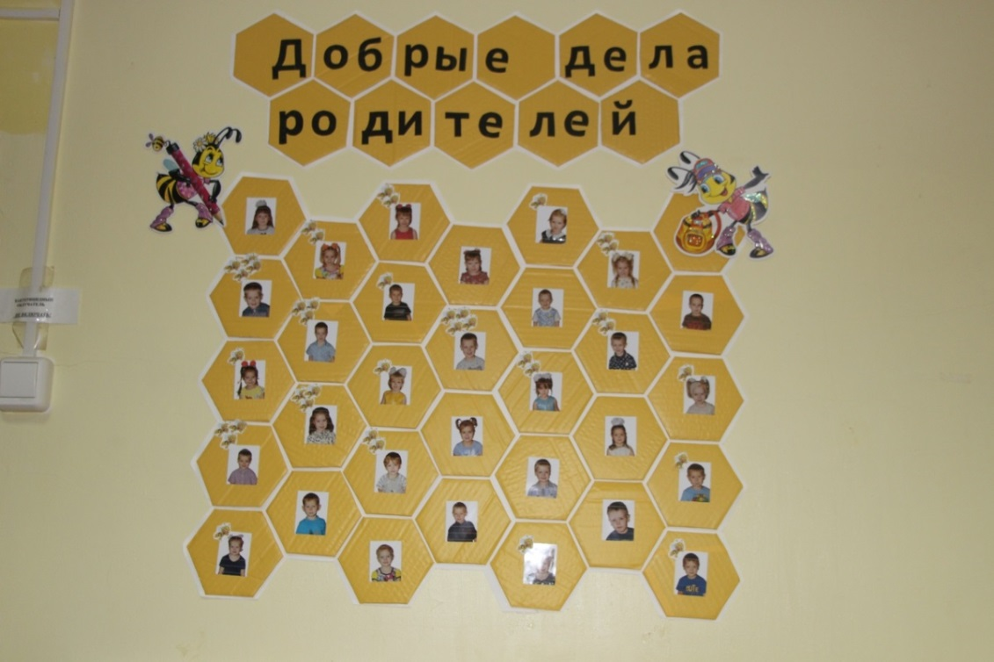
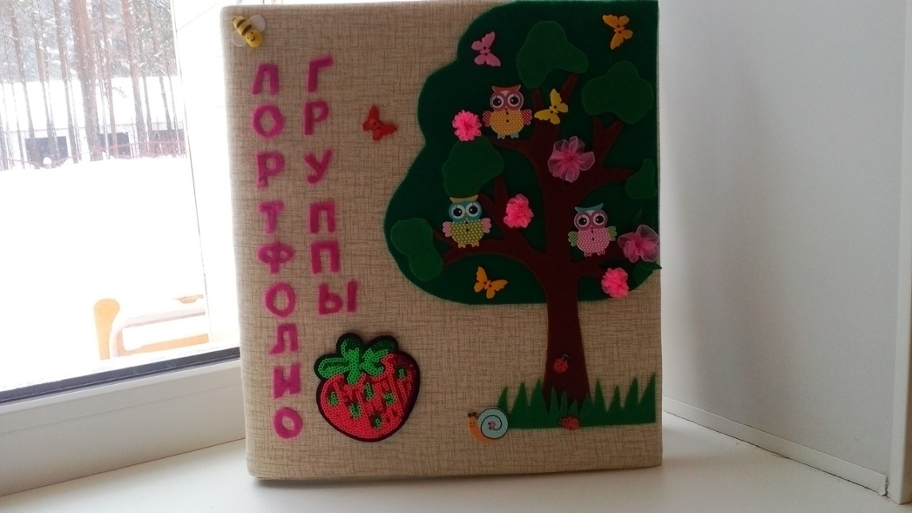
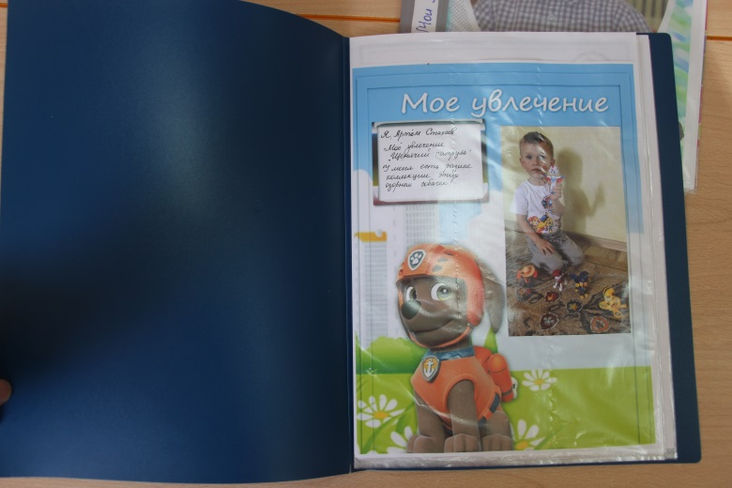
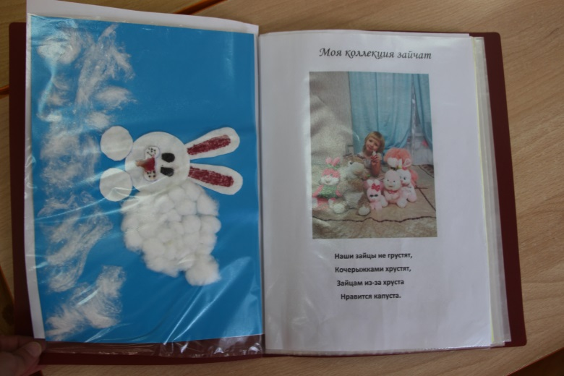
8. Для привлечения родителей к созданию развивающей предметно-пространственной среды в группе, направленной на индивидуализацию образовательной деятельности, был создан стенд «Пчелиный улей «Добрые дела родителей» . Использование данного компонента в среде группы способствует повышению положительной самооценки ребенка и их родителей, осознания, что делать добро – это приятно, легко и важно.
9. Для формирования копилки интересов детей, их успехов на протяжении дошкольной жизни, личных достижений в разнообразных видах деятельности были созданы индивидуальные и групповое портфолио, портфолио коллекций.

Slide 12
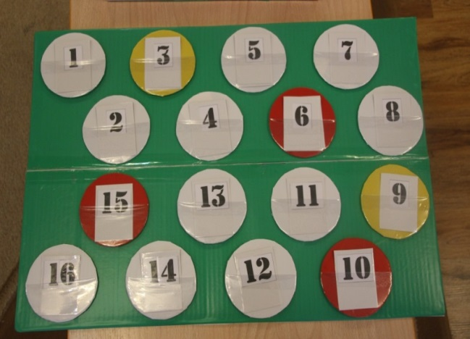
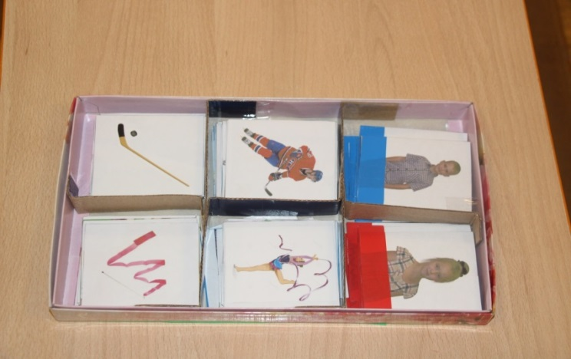
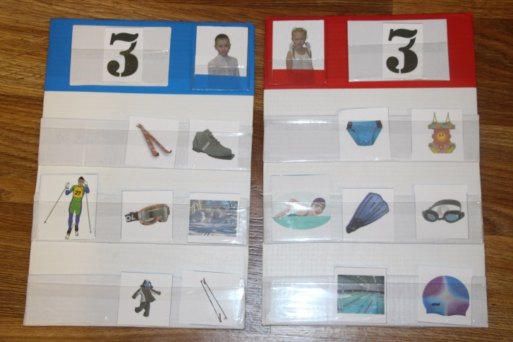
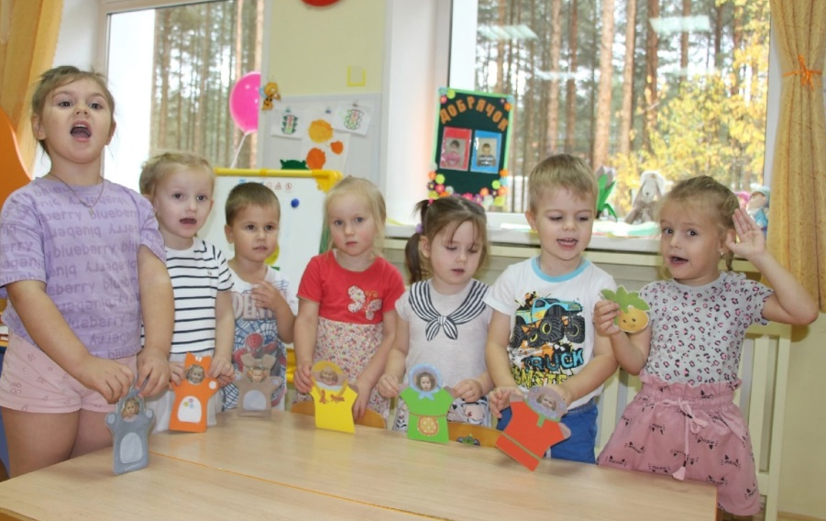
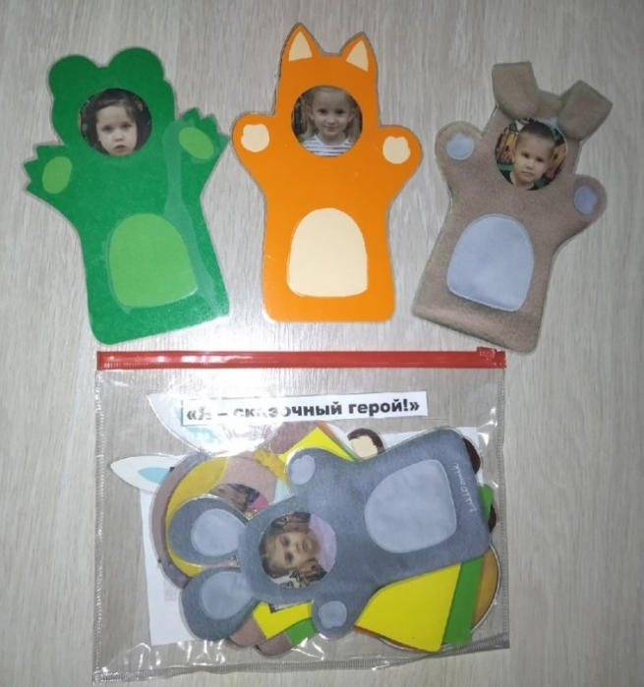
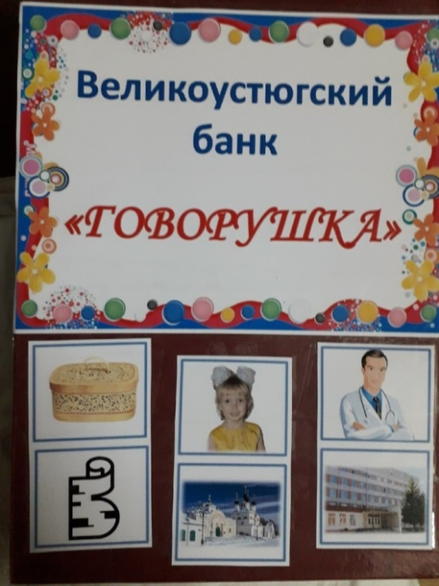
10. Чтобы поддержать интересы детей и стимулировать их инициативу в играх, были созданы многофункциональные дидактические пособия:
«Спортивные ходики»
«Спортивное табло»
Именной театр по сказкам «Я сказочный герой!»
«Великоустюгский банк «Говорушка»

Slide 13
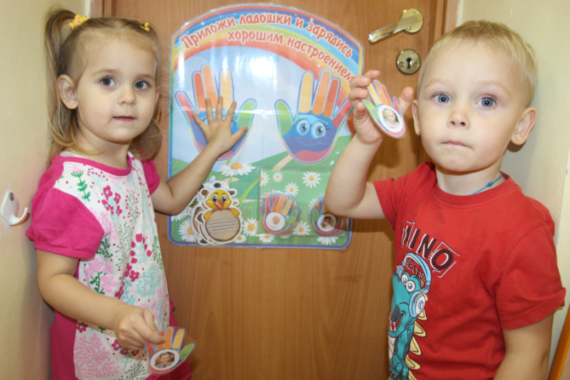
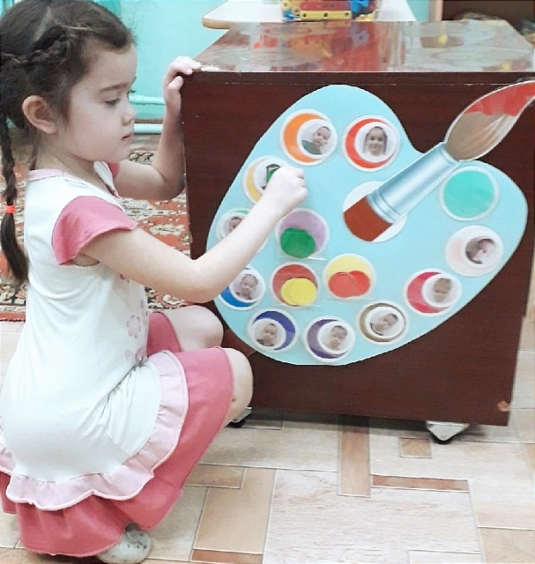
11. Для разрешения ссор и конфликтов, возникаюших во время игры, создано пособие «Мирилка». Такое пособие может помочь в развитии самостоятельности, ответственности за свои поступки, умения признавать вину и находить компромисс.
12. Пособие «Книга сказок» помогает увидеть достижения ребенка в области речевого развития, а намеренное фокусирование даже незначительных признаков прогресса помогает созданию положительной атмосферы, пробуждает ресурсы, развивает у ребенка веру в себя и собственные силы.
13. Для демонстрации творческих способностей ребенка, продуктов его деятельности было создано пособие «Палитра успеха». Благодаря такому компоненту у ребёнка развиваются навыки самовыражения, творчества.

Slide 14
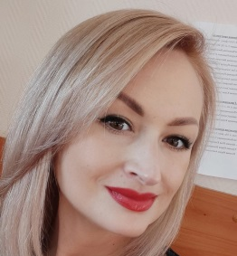
Результативность
Таким образом, в результате индивидуализации развивающей предметно-пространственной среды заметно меняется психологический климат в группе, возрастает уважение к личности каждого ребенка, развивается уверенность, инициативность, творческие способности, самостоятельность и ответственность. Родители открывают новые возможности для развития увлечений и интересов своего ребенка.
Отзывы родителей
Мама Ксюши К.:
«Мой ребенок стал чаще проявлять инициативу в играх и в общении, предлагает сам варианты решения вопросов».
Мама Саши С.:
«У Саши повысилась самооценка, он стал более уверенным, раскрепощенным и общительным ребёнком».
Мама Ярослава Н.:
«Ярослав стал инициативным, самостоятельным, способным ясно сформулировать свои цели, желания. Проявляет творчество в разных видах деятельности»

Slide 15
Список использованной литературы
Вершинина, Н.Б. Современные подходы к планированию образовательной работы в детском саду. Справочно–методические материалы/Н.Б. Вершинина, Т.И. Суханова. – Волгоград: Учитель, 2010.
Ковальчук, Я.И. Индивидуальный подход в воспитании ребенка: Пособие для воспитателя детского сада. – 2-е изд., доп. – М.: Просвещение, 2015.
Свирская, Л.В. Индивидуализация образования: правильный старт: учебно – методическое пособие для работников дошкольных образовательных учреждений.- М.: Обруч, 2016.
Смирнова, Е. Детский сад: оценка предметно-развивающей среды с позиции индивидуальности образования / Е. Смирнова // Дошкольное воспитание – 2015 -N4. – С. 18 - 24.
Юдина, Е.Г. Индивидуализация образования в детском саду: Пособие для воспитателей дошкольных образовательных учреждений/ Е.Г. Юдина, Г.Б. Степанова, Е.Н. Денисова. – М.: Просвещение, 2016.

